Slide 1
CHÀO MỪNG CÁC EM ĐẾN VỚI TIẾT
Môn: TIẾNG VIỆT Lớp 1.
Giáo viên: ......................

Slide 2
Bài 48: at, ăt, ât

Slide 3
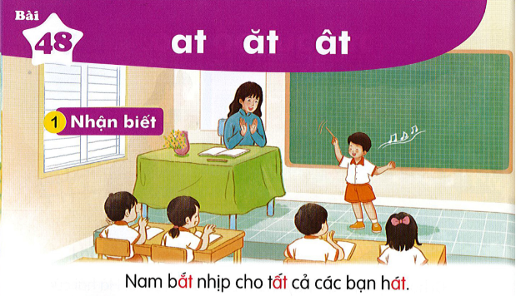
TIẾNG VIỆT
Bài 48: at, ăt, ât

Slide 4
2
Đọc
h
at
h¸t
b¸t l¹t s¾t gËt ®Êt gÆt

Slide 5

2
Đọc

Slide 6
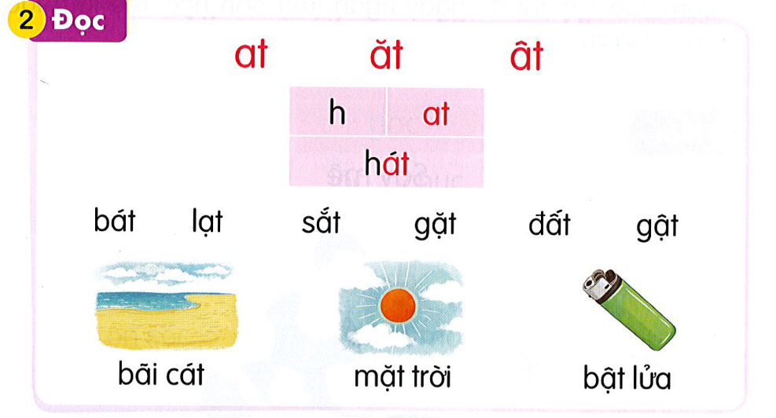

Slide 7
Viết Bảng

Slide 8
TIẾNG VIỆT
Bài 48: at, ăt, ât
3
Viết bảng
ǯǯǯǯǯǯǯǯǯǯǯǯǯǯǯǯǯǯǯǯǯ
ǯǯǯǯǯǯǯǯǯǯǯǯǯǯǯǯǯǯǯǯǯ
ǯǯǯǯǯǯǯǯǯǯǯǯǯǯǯǯǯǯǯǯǯ
ǯǯǯǯǯǯǯǯǯǯǯǯǯǯǯǯǯǯǯǯǯ
ǯǯǯǯǯǯǯǯǯǯǯǯǯǯǯǯǯǯǯǯǯ
at ăt ât
cát mặt bật

Slide 9
Tiết 2

Slide 10
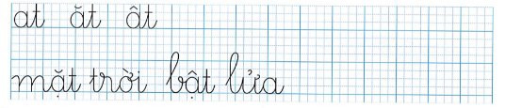
TIẾNG VIỆT
Bài 48: at, ăt, ât
3
Tập viết

Slide 11
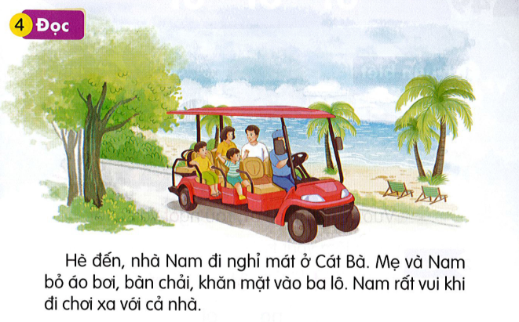

Slide 13
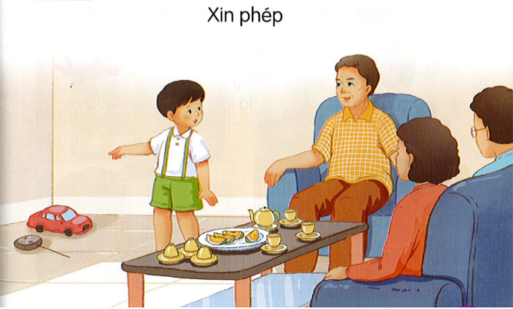
TIẾNG VIỆT
Bài 48: at, ăt, ât
5
Nói

Slide 14
Dặn dò Tìm những từ ngữ chứa các vần at, ăt, ât.

